Slide 1

PREVIOUSLY IN SENSORESALHAMBRA…
(anteriormente en sensoresAlhambra)

Slide 2


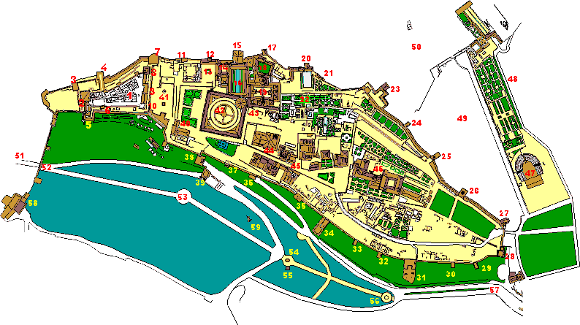

No sabes qué es lo más importante
No conoces las exposiciones
Tienes tiempo limitado
Te pierdes fácilmente
Necesitas ayudas visuales
Quieres conocer la historia a fondo
Alhambra

Slide 3
…ya les presentamos la mejor aplicación para visitar la Alhambra…

Slide 4
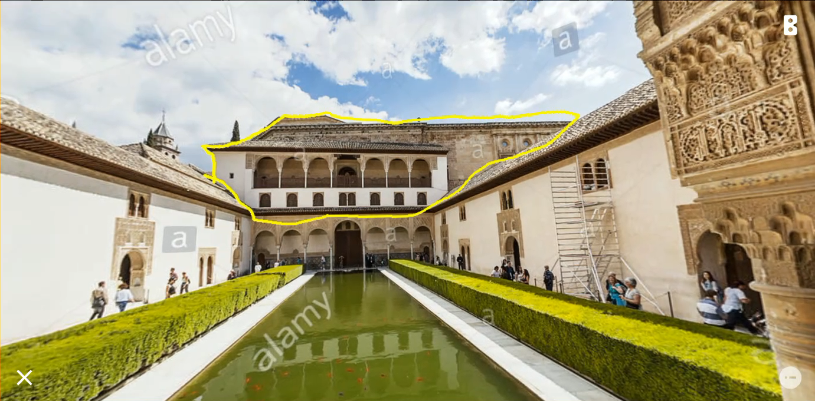

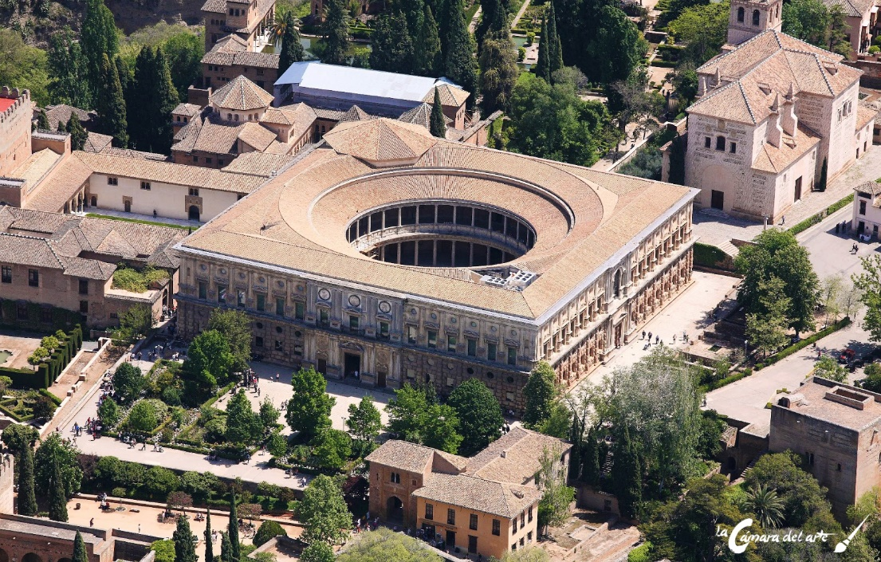
Palacio de Carlos V
El palacio de Carlos V es una construcción renacentista situada en la colina de la Alhambra de la ciudad española de Granada, en Andalucía. Desde 1958, es sede del Museo de Bellas Artes de Granada y, desde 1994, también es sede del Museo de la Alhambra.

Slide 5
Pero...
¿Pensabas que nos íbamos a quedar ahí?

Slide 6
CON TODOS VOSTROS LLEGA
LA NUEVA ACTUALIZACIÓN
GESTOSALHAMBRA

Slide 8
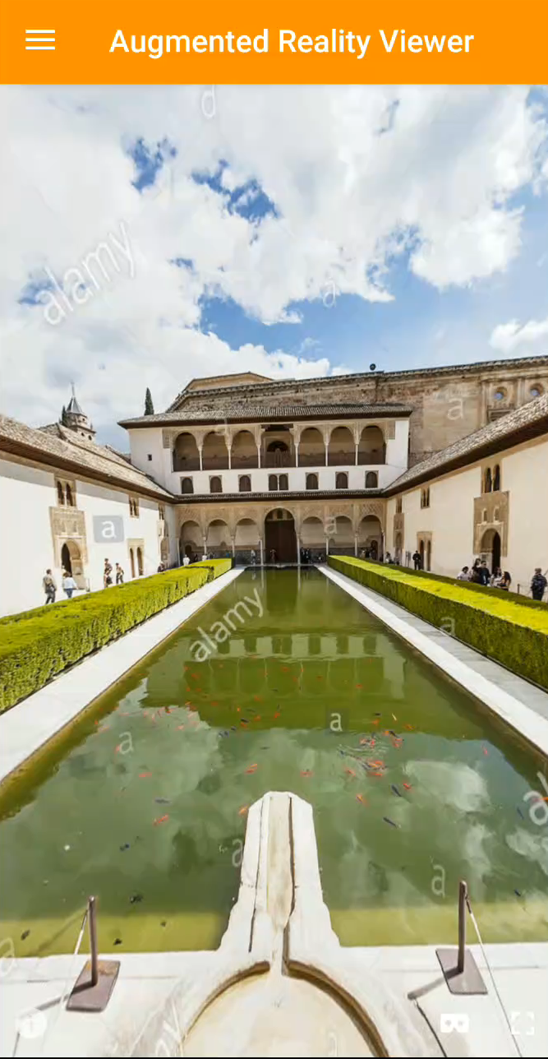

Slide 10

Si pellizcas la pantalla….
Activo mi carta magica

